Slide 1
IT项目管理
( ITPM )
Information Technology Project Management
第五章 保障项目进度

Slide 2
P.11
【课程回顾】
领
域
已了解的过程有 ( 12 ) 个
1
2
3
4
5
6
7
整体
制定项目章程
制定初步范围说明书
制定项目管理计划
指导与管理项目执行
监控项目工作
整体变更控制
项目收尾
范围
范围规划
范围定义
制作WBS
范围核实
变更控制
知道哪些事情应该做、能够做，说明你在成长；
知道哪些事情不应该做、不能够做，说明你在成熟。
不应该做的
能够做的
必须做的
<number>/45
Notes:
一、项目管理的价值
项目管理正是因为其自身的价值才得到企业和个人的认可和应用。
1、项目管理作为管理子集，当然有管理的通常意义上的价值。企业管理对企业的兴衰成败起着决定性的作用，当然项目管理对项目的成败也起着决定性的作用。
2、.提高项目成功率给企业带来巨大的社会效益和经济效益。（香港机场副总指挥称，由于没有应用项目管理的新技术，香港机场的建设多花40亿港币）
3、项目管理还有一个非常重要的价值，这就是知识积累。实施项目是一个非常理想的积累知识的方式，项目管理也是理想的知识管理的途径。 （因为项目实施过程中获得的经验和教训的总结就是知识）

Slide 3
P.122
【本章知识要点】
项目进度的控制与管理对项目团队来说是一个严峻的挑战，项目管理失败的直接表现是不能在规定的时间内完成任务。
著名的管理学家杜拉克说：“人人都是时间的消费者，但绝大多数人却是时间的浪费者。你若不能管理时间，便什么也不能管理。”
不能管理时间，就不能够管理项目的一切 ！
<number>/45
Notes:
一、项目管理的价值
项目管理正是因为其自身的价值才得到企业和个人的认可和应用。
1、项目管理作为管理子集，当然有管理的通常意义上的价值。企业管理对企业的兴衰成败起着决定性的作用，当然项目管理对项目的成败也起着决定性的作用。
2、.提高项目成功率给企业带来巨大的社会效益和经济效益。（香港机场副总指挥称，由于没有应用项目管理的新技术，香港机场的建设多花40亿港币）
3、项目管理还有一个非常重要的价值，这就是知识积累。实施项目是一个非常理想的积累知识的方式，项目管理也是理想的知识管理的途径。 （因为项目实施过程中获得的经验和教训的总结就是知识）

Slide 4
P.122
【本章知识要点】
学习完本章后，应当掌握如下知识：
  （1）项目进度管理的重要性。
  （2）制定项目进度计划的过程。
  （3）活动定义、活动排序、历时估算、进度计划编制及控制的方法。
  （4）建立项目网络图的方法。
  （5）项目进度控制的原则和过程。
  （6）掌握项目进度控制的方法。
<number>/45
Notes:
一、项目管理的价值
项目管理正是因为其自身的价值才得到企业和个人的认可和应用。
1、项目管理作为管理子集，当然有管理的通常意义上的价值。企业管理对企业的兴衰成败起着决定性的作用，当然项目管理对项目的成败也起着决定性的作用。
2、.提高项目成功率给企业带来巨大的社会效益和经济效益。（香港机场副总指挥称，由于没有应用项目管理的新技术，香港机场的建设多花40亿港币）
3、项目管理还有一个非常重要的价值，这就是知识积累。实施项目是一个非常理想的积累知识的方式，项目管理也是理想的知识管理的途径。 （因为项目实施过程中获得的经验和教训的总结就是知识）

Slide 5
P.122
【案例5-1】纳闷的钱经理
钱经理愉快地接受了一个OA项目的经理的职位，因为他以前就做过类似的项目，项目组成员也熟悉项目所采用的技术，具有一定的开发经验。
他对自己的工作非常有信心，并依据每个成员的最高生产效率和最佳开发状态编制了项目计划。
但是，项目实施过程中出现了问题，特别严重的是进度难以控制，项目组提出的问题也没有得到相关人员的重视。
钱经理非常纳闷，他不明白问题出在哪里。
<number>/45
Notes:
一、项目管理的价值
项目管理正是因为其自身的价值才得到企业和个人的认可和应用。
1、项目管理作为管理子集，当然有管理的通常意义上的价值。企业管理对企业的兴衰成败起着决定性的作用，当然项目管理对项目的成败也起着决定性的作用。
2、.提高项目成功率给企业带来巨大的社会效益和经济效益。（香港机场副总指挥称，由于没有应用项目管理的新技术，香港机场的建设多花40亿港币）
3、项目管理还有一个非常重要的价值，这就是知识积累。实施项目是一个非常理想的积累知识的方式，项目管理也是理想的知识管理的途径。 （因为项目实施过程中获得的经验和教训的总结就是知识）

Slide 6
P.124
5.1 项目进度管理的概述
5.1.1 项目进度管理的重要性
进度问题是项目生命周期内造成项目冲突的主要原因。
进度问题的发生如此普遍，部分原因也许是由于与其他问题相比，时间易于测量、易于成为焦点。
人们习惯于比较计划和实际项目完成时间，而不愿意考虑项目被批准变更后所占用的时间。
<number>/45
Notes:
一、项目管理的价值
项目管理正是因为其自身的价值才得到企业和个人的认可和应用。
1、项目管理作为管理子集，当然有管理的通常意义上的价值。企业管理对企业的兴衰成败起着决定性的作用，当然项目管理对项目的成败也起着决定性的作用。
2、.提高项目成功率给企业带来巨大的社会效益和经济效益。（香港机场副总指挥称，由于没有应用项目管理的新技术，香港机场的建设多花40亿港币）
3、项目管理还有一个非常重要的价值，这就是知识积累。实施项目是一个非常理想的积累知识的方式，项目管理也是理想的知识管理的途径。 （因为项目实施过程中获得的经验和教训的总结就是知识）

Slide 7
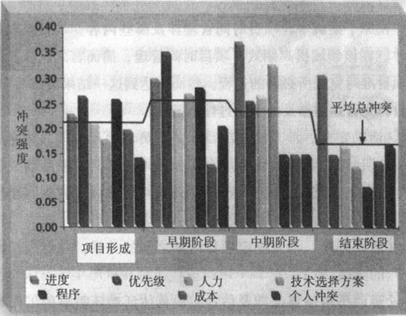
5.1 项目进度管理的概述
5.1.1 项目进度管理的重要性
图5 -A 项目生命周期内冲突强度分析
<number>/45
Notes:
一、项目管理的价值
项目管理正是因为其自身的价值才得到企业和个人的认可和应用。
1、项目管理作为管理子集，当然有管理的通常意义上的价值。企业管理对企业的兴衰成败起着决定性的作用，当然项目管理对项目的成败也起着决定性的作用。
2、.提高项目成功率给企业带来巨大的社会效益和经济效益。（香港机场副总指挥称，由于没有应用项目管理的新技术，香港机场的建设多花40亿港币）
3、项目管理还有一个非常重要的价值，这就是知识积累。实施项目是一个非常理想的积累知识的方式，项目管理也是理想的知识管理的途径。 （因为项目实施过程中获得的经验和教训的总结就是知识）

Slide 8
P.124
5.1 项目进度管理的概述
5.1.2 项目进度及项目进度管理
项目进度是执行项目各项活动和到达里程碑的计划日期。
进度管理是采用科学的方法确定进度目标，编制进度计划和资源供应计划，进行进度控制，在与质量、费用目标协调的基础上，实现工期目标。
<number>/45
Notes:
一、项目管理的价值
项目管理正是因为其自身的价值才得到企业和个人的认可和应用。
1、项目管理作为管理子集，当然有管理的通常意义上的价值。企业管理对企业的兴衰成败起着决定性的作用，当然项目管理对项目的成败也起着决定性的作用。
2、.提高项目成功率给企业带来巨大的社会效益和经济效益。（香港机场副总指挥称，由于没有应用项目管理的新技术，香港机场的建设多花40亿港币）
3、项目管理还有一个非常重要的价值，这就是知识积累。实施项目是一个非常理想的积累知识的方式，项目管理也是理想的知识管理的途径。 （因为项目实施过程中获得的经验和教训的总结就是知识）

Slide 9
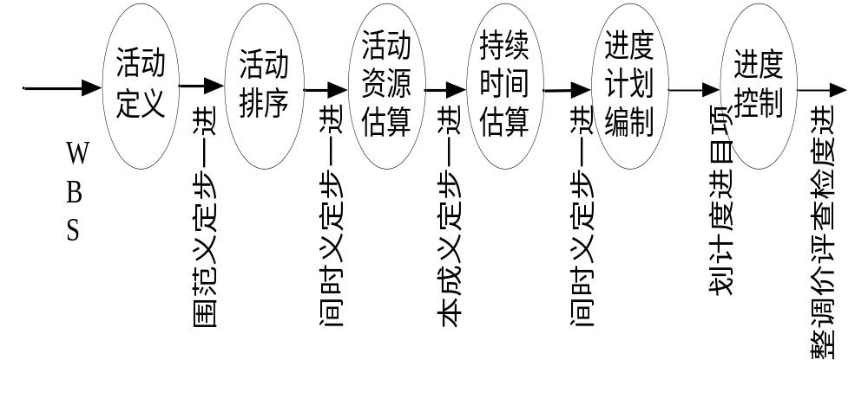
P.125
5.1 项目进度管理的概述
5.1.3 项目进度管理过程
图5 -1 项目时间管理过程
<number>/45
Notes:
一、项目管理的价值
项目管理正是因为其自身的价值才得到企业和个人的认可和应用。
1、项目管理作为管理子集，当然有管理的通常意义上的价值。企业管理对企业的兴衰成败起着决定性的作用，当然项目管理对项目的成败也起着决定性的作用。
2、.提高项目成功率给企业带来巨大的社会效益和经济效益。（香港机场副总指挥称，由于没有应用项目管理的新技术，香港机场的建设多花40亿港币）
3、项目管理还有一个非常重要的价值，这就是知识积累。实施项目是一个非常理想的积累知识的方式，项目管理也是理想的知识管理的途径。 （因为项目实施过程中获得的经验和教训的总结就是知识）

Slide 10
P.125
5.1 项目进度管理的概述
5.1.3 项目进度管理过程
活动定义：确定完成项目可交付成果而需开展的具体活动。
活动排序：识别和记录计划活动之间相互逻辑关系的过程。
活动资源估算：估算完成计划活动所需资源类型和数量。
活动持续时间估算：估算完成单项计划活动的时间。
进度计划编制：分析计划活动顺序、计划活动持续时间、资源要求和进度制约因素，制定项目进度表。
进度控制：对项目进度变更进行控制，确保项目目标的实现。
<number>/45
Notes:
一、项目管理的价值
项目管理正是因为其自身的价值才得到企业和个人的认可和应用。
1、项目管理作为管理子集，当然有管理的通常意义上的价值。企业管理对企业的兴衰成败起着决定性的作用，当然项目管理对项目的成败也起着决定性的作用。
2、.提高项目成功率给企业带来巨大的社会效益和经济效益。（香港机场副总指挥称，由于没有应用项目管理的新技术，香港机场的建设多花40亿港币）
3、项目管理还有一个非常重要的价值，这就是知识积累。实施项目是一个非常理想的积累知识的方式，项目管理也是理想的知识管理的途径。 （因为项目实施过程中获得的经验和教训的总结就是知识）

Slide 11
P.125
5.2 活动定义
项目活动定义是为了保障项目目标实现而开展的对已确认的项目工作包的进一步分解和界定，并从中识别出为生成项目产出物所必需的各种项目活动。
定义的主要依据主要有：WBS、项目范围说明书、组织的过程资产和项目管理计划等。
<number>/45
Notes:
一、项目管理的价值
项目管理正是因为其自身的价值才得到企业和个人的认可和应用。
1、项目管理作为管理子集，当然有管理的通常意义上的价值。企业管理对企业的兴衰成败起着决定性的作用，当然项目管理对项目的成败也起着决定性的作用。
2、.提高项目成功率给企业带来巨大的社会效益和经济效益。（香港机场副总指挥称，由于没有应用项目管理的新技术，香港机场的建设多花40亿港币）
3、项目管理还有一个非常重要的价值，这就是知识积累。实施项目是一个非常理想的积累知识的方式，项目管理也是理想的知识管理的途径。 （因为项目实施过程中获得的经验和教训的总结就是知识）

Slide 12
P.125
5.2 活动定义
每一项活动都有特定的期望持续时间、资源、成本、绩效和产出。
如下3项活动顺序反映了时间管理最初3个过程的基本顺序，这是制定项目进度计划的基础。
  活动定义(进一步定义范围)
  活动排序(进一步定义时间)
  活动资源估计(进一步定义成本)
<number>/45
Notes:
一、项目管理的价值
项目管理正是因为其自身的价值才得到企业和个人的认可和应用。
1、项目管理作为管理子集，当然有管理的通常意义上的价值。企业管理对企业的兴衰成败起着决定性的作用，当然项目管理对项目的成败也起着决定性的作用。
2、.提高项目成功率给企业带来巨大的社会效益和经济效益。（香港机场副总指挥称，由于没有应用项目管理的新技术，香港机场的建设多花40亿港币）
3、项目管理还有一个非常重要的价值，这就是知识积累。实施项目是一个非常理想的积累知识的方式，项目管理也是理想的知识管理的途径。 （因为项目实施过程中获得的经验和教训的总结就是知识）

Slide 13
P.125
5.2 活动定义
5.2.1 进一步分解项目工作
应该将项目工作分解为更小、更易管理的活动或任务；
这些小的活动应该是能够保障完成交付产品项目的可实施的详细任务，而不是指可交付物。
要将所有活动列成一个明确的活动清单，让每一个成员能够清楚有多少工作需要处理。
<number>/45
Notes:
一、项目管理的价值
项目管理正是因为其自身的价值才得到企业和个人的认可和应用。
1、项目管理作为管理子集，当然有管理的通常意义上的价值。企业管理对企业的兴衰成败起着决定性的作用，当然项目管理对项目的成败也起着决定性的作用。
2、.提高项目成功率给企业带来巨大的社会效益和经济效益。（香港机场副总指挥称，由于没有应用项目管理的新技术，香港机场的建设多花40亿港币）
3、项目管理还有一个非常重要的价值，这就是知识积累。实施项目是一个非常理想的积累知识的方式，项目管理也是理想的知识管理的途径。 （因为项目实施过程中获得的经验和教训的总结就是知识）

Slide 14
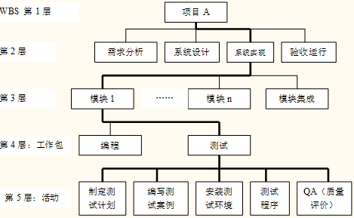
P.126
5.2 活动定义
5.2.1 进一步分解项目工作
图5-2 软件项目的WBS、工作包以及活动
<number>/45
Notes:
一、项目管理的价值
项目管理正是因为其自身的价值才得到企业和个人的认可和应用。
1、项目管理作为管理子集，当然有管理的通常意义上的价值。企业管理对企业的兴衰成败起着决定性的作用，当然项目管理对项目的成败也起着决定性的作用。
2、.提高项目成功率给企业带来巨大的社会效益和经济效益。（香港机场副总指挥称，由于没有应用项目管理的新技术，香港机场的建设多花40亿港币）
3、项目管理还有一个非常重要的价值，这就是知识积累。实施项目是一个非常理想的积累知识的方式，项目管理也是理想的知识管理的途径。 （因为项目实施过程中获得的经验和教训的总结就是知识）

Slide 15
P.126
5.2 活动定义
5.2.2 项目活动特征
1）对于需要执行的活动，应以动词或形容词加名词方式描述。
2）如果一个资源分配给一项活动，应该由一个人管理交付。
3）每一项活动要定义好一个开始点。
4）一项活动存在一个有形的输出或完成的产品。
5）活动在逻辑上应与WBS元素相符。
6）对于每一项活动要有充足的控制量和时间。
7）开始和结束点必须充分定义，并能汇报活动的开始和完成。
8）从活动或包含活动的工作包中能够计算出实际成本。
9）活动反映了除细微或偶发的活动外的项目目标的重要工作。
10）零持续时间活动是里程碑或事件，代表了另一项活动或一组活动的开始或完成。
<number>/45
Notes:
一、项目管理的价值
项目管理正是因为其自身的价值才得到企业和个人的认可和应用。
1、项目管理作为管理子集，当然有管理的通常意义上的价值。企业管理对企业的兴衰成败起着决定性的作用，当然项目管理对项目的成败也起着决定性的作用。
2、.提高项目成功率给企业带来巨大的社会效益和经济效益。（香港机场副总指挥称，由于没有应用项目管理的新技术，香港机场的建设多花40亿港币）
3、项目管理还有一个非常重要的价值，这就是知识积累。实施项目是一个非常理想的积累知识的方式，项目管理也是理想的知识管理的途径。 （因为项目实施过程中获得的经验和教训的总结就是知识）

Slide 16
P.126
5.2 活动定义
5.2.3 项目活动定义的结果
  项目活动清单
  相关支持信息
  活动属性
  更新的WBS
  里程碑清单
<number>/45
Notes:
一、项目管理的价值
项目管理正是因为其自身的价值才得到企业和个人的认可和应用。
1、项目管理作为管理子集，当然有管理的通常意义上的价值。企业管理对企业的兴衰成败起着决定性的作用，当然项目管理对项目的成败也起着决定性的作用。
2、.提高项目成功率给企业带来巨大的社会效益和经济效益。（香港机场副总指挥称，由于没有应用项目管理的新技术，香港机场的建设多花40亿港币）
3、项目管理还有一个非常重要的价值，这就是知识积累。实施项目是一个非常理想的积累知识的方式，项目管理也是理想的知识管理的途径。 （因为项目实施过程中获得的经验和教训的总结就是知识）

Slide 17
P.128
5.3 活动排序
5.3.1 活动排序的依据
活动排序涉及审查详细WBS中的活动、详细的产品说明书、假设和约束条件；
它也涉及评价活动之间依赖关系的原因及各种依赖关系。主要依据有：
  项目活动清单及相关支持信息
  项目范围说明书
  里程碑清单
  排序应确定的各种关系、限制和假设
<number>/45
Notes:
一、项目管理的价值
项目管理正是因为其自身的价值才得到企业和个人的认可和应用。
1、项目管理作为管理子集，当然有管理的通常意义上的价值。企业管理对企业的兴衰成败起着决定性的作用，当然项目管理对项目的成败也起着决定性的作用。
2、.提高项目成功率给企业带来巨大的社会效益和经济效益。（香港机场副总指挥称，由于没有应用项目管理的新技术，香港机场的建设多花40亿港币）
3、项目管理还有一个非常重要的价值，这就是知识积累。实施项目是一个非常理想的积累知识的方式，项目管理也是理想的知识管理的途径。 （因为项目实施过程中获得的经验和教训的总结就是知识）

Slide 18
P.128
5.3 活动排序
5.3.2 前导图法与箭线图法
1）前导图法（PDM）
项目网络图是项目活动之间的逻辑关系或排序的图形显示，如前导图法与箭线图法 。
前导图法是一种用节点表示活动、箭线表示活动关系的项目网络图。在这种方法中，每项活动有惟一的活动号，每项活动都注明了预计的工期。
每个节点的活动会有如下几个时间：最早开始时间、最迟开始时间、最早结束时间和最迟结束时间。
在前导图中，箭尾节点表示的活动是箭头节点的紧前活动；箭头节点表示的活动是箭尾节点的紧后活动。
<number>/45
Notes:
一、项目管理的价值
项目管理正是因为其自身的价值才得到企业和个人的认可和应用。
1、项目管理作为管理子集，当然有管理的通常意义上的价值。企业管理对企业的兴衰成败起着决定性的作用，当然项目管理对项目的成败也起着决定性的作用。
2、.提高项目成功率给企业带来巨大的社会效益和经济效益。（香港机场副总指挥称，由于没有应用项目管理的新技术，香港机场的建设多花40亿港币）
3、项目管理还有一个非常重要的价值，这就是知识积累。实施项目是一个非常理想的积累知识的方式，项目管理也是理想的知识管理的途径。 （因为项目实施过程中获得的经验和教训的总结就是知识）

Slide 19
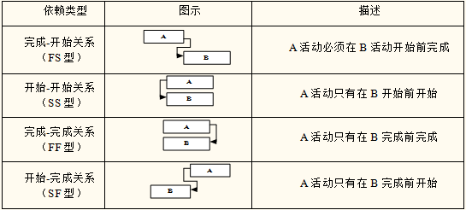
P.129
5.3 活动排序
5.3.2 前导图法与箭线图法
1）前导图法（PDM）
表5-2 前导图法中活动之间的四种依赖关系
<number>/45
Notes:
一、项目管理的价值
项目管理正是因为其自身的价值才得到企业和个人的认可和应用。
1、项目管理作为管理子集，当然有管理的通常意义上的价值。企业管理对企业的兴衰成败起着决定性的作用，当然项目管理对项目的成败也起着决定性的作用。
2、.提高项目成功率给企业带来巨大的社会效益和经济效益。（香港机场副总指挥称，由于没有应用项目管理的新技术，香港机场的建设多花40亿港币）
3、项目管理还有一个非常重要的价值，这就是知识积累。实施项目是一个非常理想的积累知识的方式，项目管理也是理想的知识管理的途径。 （因为项目实施过程中获得的经验和教训的总结就是知识）

Slide 20
P.129
5.3 活动排序
5.3.2 前导图法与箭线图法
1）前导图法（PDM）
绘制前导图时，需要遵守下列规则：
  前导图必须正确表达项目中活动之间的逻辑关系。
  在图中不能够出现循环回路。
  在图中不能出现双向箭头或无箭头的连线。
  图中不能出现无箭尾节点的箭线或无箭头节点的箭线。
  图中只能有一个起始节点和一个终止节点。
<number>/45
Notes:
一、项目管理的价值
项目管理正是因为其自身的价值才得到企业和个人的认可和应用。
1、项目管理作为管理子集，当然有管理的通常意义上的价值。企业管理对企业的兴衰成败起着决定性的作用，当然项目管理对项目的成败也起着决定性的作用。
2、.提高项目成功率给企业带来巨大的社会效益和经济效益。（香港机场副总指挥称，由于没有应用项目管理的新技术，香港机场的建设多花40亿港币）
3、项目管理还有一个非常重要的价值，这就是知识积累。实施项目是一个非常理想的积累知识的方式，项目管理也是理想的知识管理的途径。 （因为项目实施过程中获得的经验和教训的总结就是知识）

Slide 21
5.3 活动排序
5.3.2 前导图法与箭线图法
1）前导图法（PDM）
注意不包括休息日
A
D
Start ： 6/2/03 ID：1
Start ： 6/3/03 ID：4
Finish： 6/2/03 Dur：2
Finish： 6/6/03 Dur：4
H
Res：
Res：
Start ： 6/11/03 ID：8
Finish： 6/18/03 Dur：6
E
Res：
B
Start ： 6/4/03 ID：5
Start ： 6/2/03 ID：2
最长路径16天
Finish： 6/3/03 Dur：2
Finish： 6/10/03 Dur：5
Res：
J
Res：
Start ： 6/19/03 ID：10
F
Finish： 6/23/03 Dur：3
Start ： 6/4/03 ID：6
Res：
Finish： 6/9/03 Dur：4
Res：
C
G
Start ： 6/2/03 ID：3
I
Finish： 6/4/03 Dur：3
Start ： 6/5/03 ID：7
Start ： 6/13/03 ID：9
Res：
Finish： 6/12/03 Dur：6
Finish： 6/16/03 Dur：2
Res：
Res：
图5-A 采用 PDM 绘制的项目网络图示例
<number>/45
Notes:
一、项目管理的价值
项目管理正是因为其自身的价值才得到企业和个人的认可和应用。
1、项目管理作为管理子集，当然有管理的通常意义上的价值。企业管理对企业的兴衰成败起着决定性的作用，当然项目管理对项目的成败也起着决定性的作用。
2、.提高项目成功率给企业带来巨大的社会效益和经济效益。（香港机场副总指挥称，由于没有应用项目管理的新技术，香港机场的建设多花40亿港币）
3、项目管理还有一个非常重要的价值，这就是知识积累。实施项目是一个非常理想的积累知识的方式，项目管理也是理想的知识管理的途径。 （因为项目实施过程中获得的经验和教训的总结就是知识）

Slide 22
P.130
5.3 活动排序
5.3.2 前导图法与箭线图法
2）箭线图法（ADM）
ADM法与PDM法的表示方法相反，它是一种用箭线表示活动、节点表示活动排序的网络图方法。
一项活动都用一根箭线和两个节点来表示，每个节点有个号码，箭线的箭尾节点和箭头节点是该项活动的起点和终点。
依据是否需消耗时间或资源，可将活动分为实活动或虚活动。
<number>/45
Notes:
一、项目管理的价值
项目管理正是因为其自身的价值才得到企业和个人的认可和应用。
1、项目管理作为管理子集，当然有管理的通常意义上的价值。企业管理对企业的兴衰成败起着决定性的作用，当然项目管理对项目的成败也起着决定性的作用。
2、.提高项目成功率给企业带来巨大的社会效益和经济效益。（香港机场副总指挥称，由于没有应用项目管理的新技术，香港机场的建设多花40亿港币）
3、项目管理还有一个非常重要的价值，这就是知识积累。实施项目是一个非常理想的积累知识的方式，项目管理也是理想的知识管理的途径。 （因为项目实施过程中获得的经验和教训的总结就是知识）

Slide 23
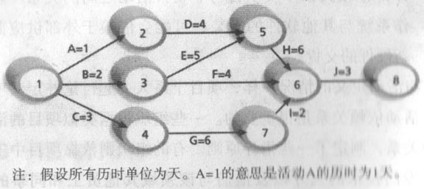
5.3 活动排序
5.3.2 前导图法与箭线图法
2）箭线图法（ADM）
图5-B 采用 ADM 绘制的项目网络图示例
<number>/45
Notes:
一、项目管理的价值
项目管理正是因为其自身的价值才得到企业和个人的认可和应用。
1、项目管理作为管理子集，当然有管理的通常意义上的价值。企业管理对企业的兴衰成败起着决定性的作用，当然项目管理对项目的成败也起着决定性的作用。
2、.提高项目成功率给企业带来巨大的社会效益和经济效益。（香港机场副总指挥称，由于没有应用项目管理的新技术，香港机场的建设多花40亿港币）
3、项目管理还有一个非常重要的价值，这就是知识积累。实施项目是一个非常理想的积累知识的方式，项目管理也是理想的知识管理的途径。 （因为项目实施过程中获得的经验和教训的总结就是知识）

Slide 24
P.131
5.4 活动资源和活动持续时间估算
5.4.1 活动资源估算
活动资源估算包括决定需要什么资源和每一种资源应该需要多少，以及何时使用资源来有效地执行项目活动。
活动资源估算的方法有专家判断法、多方案分析法、自上而下的估算方法、使用估算软件等。
活动资源估算过程的输出是识别和说明工作包中的每一个计划活动所需要的资源类型和数量，这些资源汇总决定了每个工作包所需要的资源。
<number>/45
Notes:
一、项目管理的价值
项目管理正是因为其自身的价值才得到企业和个人的认可和应用。
1、项目管理作为管理子集，当然有管理的通常意义上的价值。企业管理对企业的兴衰成败起着决定性的作用，当然项目管理对项目的成败也起着决定性的作用。
2、.提高项目成功率给企业带来巨大的社会效益和经济效益。（香港机场副总指挥称，由于没有应用项目管理的新技术，香港机场的建设多花40亿港币）
3、项目管理还有一个非常重要的价值，这就是知识积累。实施项目是一个非常理想的积累知识的方式，项目管理也是理想的知识管理的途径。 （因为项目实施过程中获得的经验和教训的总结就是知识）

Slide 25
P.133
5.4 活动资源和活动持续时间估算
5.4.2 活动持续时间估算
活动持续时间估算是项目制定计划的一项重要工作，它直接关系到各事项、各工作网络时间的计算和完成整个项目任务所需要的总时间。
活动
历时
估算
输入：
详细活动列表及排序
约束条件和假设
相关历史信息资料
能够提供的资源
输出：
各项活动历时估算值
说明估计基础的文件
更新的工作分解结构
历时（经过的时间） = 实际时间 + 间歇时间
<number>/45
Notes:
一、项目管理的价值
项目管理正是因为其自身的价值才得到企业和个人的认可和应用。
1、项目管理作为管理子集，当然有管理的通常意义上的价值。企业管理对企业的兴衰成败起着决定性的作用，当然项目管理对项目的成败也起着决定性的作用。
2、.提高项目成功率给企业带来巨大的社会效益和经济效益。（香港机场副总指挥称，由于没有应用项目管理的新技术，香港机场的建设多花40亿港币）
3、项目管理还有一个非常重要的价值，这就是知识积累。实施项目是一个非常理想的积累知识的方式，项目管理也是理想的知识管理的途径。 （因为项目实施过程中获得的经验和教训的总结就是知识）

Slide 26
P.133
5.5 编制项目进度计划
制定进度计划的目标：建立一个现实的项目进度计划，为监控项目的时间进展情况提供一个基础。
制定进度计划的方法：应用定义、排序、估算等过程得到的结果，制定进度计划，决定项目的开始日期和完成日期。
项目计划与项目执行应该是相互渗透的，改进计划制定和实施之间协调的规则是，谁负责的工作，就应该由谁来做这个计划。
<number>/45
Notes:
一、项目管理的价值
项目管理正是因为其自身的价值才得到企业和个人的认可和应用。
1、项目管理作为管理子集，当然有管理的通常意义上的价值。企业管理对企业的兴衰成败起着决定性的作用，当然项目管理对项目的成败也起着决定性的作用。
2、.提高项目成功率给企业带来巨大的社会效益和经济效益。（香港机场副总指挥称，由于没有应用项目管理的新技术，香港机场的建设多花40亿港币）
3、项目管理还有一个非常重要的价值，这就是知识积累。实施项目是一个非常理想的积累知识的方式，项目管理也是理想的知识管理的途径。 （因为项目实施过程中获得的经验和教训的总结就是知识）

Slide 27
P.133
5.5 编制项目进度计划
5.5.1 进度计划的内容
  项目综合进度计划
  项目实施进度计划
  项目采购进度计划
  项目验收进度计划
  项目维护计划
<number>/45
Notes:
一、项目管理的价值
项目管理正是因为其自身的价值才得到企业和个人的认可和应用。
1、项目管理作为管理子集，当然有管理的通常意义上的价值。企业管理对企业的兴衰成败起着决定性的作用，当然项目管理对项目的成败也起着决定性的作用。
2、.提高项目成功率给企业带来巨大的社会效益和经济效益。（香港机场副总指挥称，由于没有应用项目管理的新技术，香港机场的建设多花40亿港币）
3、项目管理还有一个非常重要的价值，这就是知识积累。实施项目是一个非常理想的积累知识的方式，项目管理也是理想的知识管理的途径。 （因为项目实施过程中获得的经验和教训的总结就是知识）

Slide 28
P.134
5.5 编制项目进度计划
5.5.2 编制进度计划的依据
进度计划的编制，是建立在项目目标、资源、经验和各种约束条件的基础上的，其主要依据有：
  项目网络图
  项目活动持续时间估算
  项目活动资源估算
  资源的可用性
  约束条件
  风险记录
  项目团队的作息制度与政策因素
<number>/45
Notes:
一、项目管理的价值
项目管理正是因为其自身的价值才得到企业和个人的认可和应用。
1、项目管理作为管理子集，当然有管理的通常意义上的价值。企业管理对企业的兴衰成败起着决定性的作用，当然项目管理对项目的成败也起着决定性的作用。
2、.提高项目成功率给企业带来巨大的社会效益和经济效益。（香港机场副总指挥称，由于没有应用项目管理的新技术，香港机场的建设多花40亿港币）
3、项目管理还有一个非常重要的价值，这就是知识积累。实施项目是一个非常理想的积累知识的方式，项目管理也是理想的知识管理的途径。 （因为项目实施过程中获得的经验和教训的总结就是知识）

Slide 29
P.135
5.5 编制项目进度计划
5.5.3 编制进度计划的方法
1）关键路径法 （Critical Path method）
关键路径法(CPM)，也称为关键路径分析，是预测总体项目历时的网络分析技术，是帮助人们分析与解决进度拖延的一种重要工具。
一个项目的关键路径是指一系列决定项目最早完成时间的活动。它是项目网络图中最长的路径，并且有最少的浮动时间或时差。
利用关键路径分析平衡进度计划 、缩短关键路径上的活动历时、关注与及时更新关键路径数据。
<number>/45
Notes:
一、项目管理的价值
项目管理正是因为其自身的价值才得到企业和个人的认可和应用。
1、项目管理作为管理子集，当然有管理的通常意义上的价值。企业管理对企业的兴衰成败起着决定性的作用，当然项目管理对项目的成败也起着决定性的作用。
2、.提高项目成功率给企业带来巨大的社会效益和经济效益。（香港机场副总指挥称，由于没有应用项目管理的新技术，香港机场的建设多花40亿港币）
3、项目管理还有一个非常重要的价值，这就是知识积累。实施项目是一个非常理想的积累知识的方式，项目管理也是理想的知识管理的途径。 （因为项目实施过程中获得的经验和教训的总结就是知识）

Slide 30
最早开始时间 ES=max{紧前活动的EF}
最早完成时间 EF=ES+D
最迟完成时间 LF=min｛紧后活动的LS｝
最迟开始时间 LS=LF-D
时差： 总时差TF=LS-ES
自由时差FF=min{紧后活动的ES｝-EF
关键路径：网络图中最长路径

Slide 31
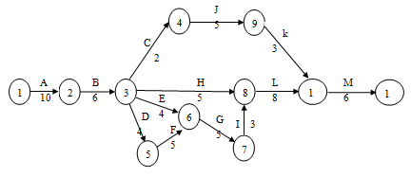
例
假设活动Ａ的最早开始时间为０，活动Ｍ的最迟完成时间为47。仔细分析该项目后回答如下问题：
计算活动B的最早开始时间ES(B)、最早完成时间EF(B)；计算活动G的最早开始时间ES(G)、最早完成时间EF(G)；计算活动H的最早开始时间ES(H)、最早完成时间EF(H)。
计算活动Ａ的最迟开始时间LS(A)、最迟完成时间LF(A)；计算活动G的最迟开始时间LS(G)、最迟完成时间LF(G)；计算活动H的最迟开始时间LS(H)、最迟完成时间LF(H)。
确定该项目的关键路径、关键活动。

Slide 32
最早开始时间ES、最早完成时间EF
B：ESB=10，EFB=ESB+16=16
H：ESH=10+6=16，EFH=ESH+5=21
G：ESG=max{EFE,EFF}=25
E:ESE=10+6=16,EFE=ESE+4=20
F:ESF=10+6+4=20,EFF=ESF+5=25
EFG=ESG+5=30

Slide 33
最迟开始时间LS、最迟完成时间LF（先计算最后一项）
B：LFB=min｛LSC,LSH,LSE,LSD｝
M：LFM=47，LSM=LFM-D=47-6=41
L：LFL=LSM=41，LSL=LFL-D=41-8=33
I：LFI=LSL=33，LSI=LFI-D=33-3=30
G：LFG=LSI=30，LSG=LFG-D=25
H: LFH=LSL=33,LSH=LFH-D=33-5=28
LSC=31，LSE=21，LSD=16
B：LFB=min｛31,28,21,16｝=16，LSB-D=16-6=10

Slide 34
总时差TF和自由时差FF
ESC=16,ESE=16,ESD=16,ESI=30,ESL=33
B:TFB=LSB-ESB=10-10=0
FFB=min{ESC,ESH,ESE,ESD}-EFB=0
G:TFG=LSG-ESG=25-25=0
FFG=ESI-EFG=30-30=0
H:TFH=LSH-ESH=28-16=12
FFH=ESL-EFH=33-21=12

Slide 35
关键路径和关键活动
A-B-C-J-K-M:32
A-B-H-L-M:35
A-B-E-G-I-L-M:42
A-B-D-F-G-I-L-M:47

Slide 36
P.136
5.5 编制项目进度计划
5.5.3 编制进度计划的方法
2）计划评审技术 (Program Evaluation and Review Technique)
项目时间管理的另一项技术是PERT ，即当具体活动的估算存在很大的不确定性时，用来估算项目历时的一种网络分析技术。
PERT 将关键路径法应用于加权平均历时估算。它 采用概率时间估算，根据乐观的、最可能的、悲观的活动历时估计进行项目历时估算。
<number>/45
Notes:
一、项目管理的价值
项目管理正是因为其自身的价值才得到企业和个人的认可和应用。
1、项目管理作为管理子集，当然有管理的通常意义上的价值。企业管理对企业的兴衰成败起着决定性的作用，当然项目管理对项目的成败也起着决定性的作用。
2、.提高项目成功率给企业带来巨大的社会效益和经济效益。（香港机场副总指挥称，由于没有应用项目管理的新技术，香港机场的建设多花40亿港币）
3、项目管理还有一个非常重要的价值，这就是知识积累。实施项目是一个非常理想的积累知识的方式，项目管理也是理想的知识管理的途径。 （因为项目实施过程中获得的经验和教训的总结就是知识）

Slide 37
P.136
5.5 编制项目进度计划
5.5.3 编制进度计划的方法
2）计划评审技术 (Program Evaluation and Review Technique)
乐观时间＋4×最可能的时间＋悲观时间
PERT加权平均 = ————————————
6
<number>/45
Notes:
一、项目管理的价值
项目管理正是因为其自身的价值才得到企业和个人的认可和应用。
1、项目管理作为管理子集，当然有管理的通常意义上的价值。企业管理对企业的兴衰成败起着决定性的作用，当然项目管理对项目的成败也起着决定性的作用。
2、.提高项目成功率给企业带来巨大的社会效益和经济效益。（香港机场副总指挥称，由于没有应用项目管理的新技术，香港机场的建设多花40亿港币）
3、项目管理还有一个非常重要的价值，这就是知识积累。实施项目是一个非常理想的积累知识的方式，项目管理也是理想的知识管理的途径。 （因为项目实施过程中获得的经验和教训的总结就是知识）

Slide 38
P.138
5.5 编制项目进度计划
5.5.3 编制进度计划的方法
3）甘特图 （Gantt chart）
甘特图通过日历形式列出项目活动及其相应的开始和日期，为反映项目进度信息提供了一种标准格式。
甘特图的早期版本只是在左边的一栏中列出项目活动或任务、在右边的一栏中列出日历时间单位，人们形象地叫它为横道图。
甘特图中的活动应该与WBS中的活动相一致。
<number>/45
Notes:
一、项目管理的价值
项目管理正是因为其自身的价值才得到企业和个人的认可和应用。
1、项目管理作为管理子集，当然有管理的通常意义上的价值。企业管理对企业的兴衰成败起着决定性的作用，当然项目管理对项目的成败也起着决定性的作用。
2、.提高项目成功率给企业带来巨大的社会效益和经济效益。（香港机场副总指挥称，由于没有应用项目管理的新技术，香港机场的建设多花40亿港币）
3、项目管理还有一个非常重要的价值，这就是知识积累。实施项目是一个非常理想的积累知识的方式，项目管理也是理想的知识管理的途径。 （因为项目实施过程中获得的经验和教训的总结就是知识）

Slide 39
P.138
5.5 编制项目进度计划
5.5.4 进度计划编制的结果
项目进度计划至少包括每一项详细活动的计划开始日期和预期完成日期。
项目进度计划可用简要的文字形式描述，也可用图表的形式给出，图表的常用表示形式为：带日期信息的项目网络图、甘特图、里程碑图和项目进度计划表。
<number>/45
Notes:
一、项目管理的价值
项目管理正是因为其自身的价值才得到企业和个人的认可和应用。
1、项目管理作为管理子集，当然有管理的通常意义上的价值。企业管理对企业的兴衰成败起着决定性的作用，当然项目管理对项目的成败也起着决定性的作用。
2、.提高项目成功率给企业带来巨大的社会效益和经济效益。（香港机场副总指挥称，由于没有应用项目管理的新技术，香港机场的建设多花40亿港币）
3、项目管理还有一个非常重要的价值，这就是知识积累。实施项目是一个非常理想的积累知识的方式，项目管理也是理想的知识管理的途径。 （因为项目实施过程中获得的经验和教训的总结就是知识）

Slide 40
P.139
5.5 编制项目进度计划
5.5.5 计划编制中的问题与对策
计划的编制，在强调实现性、指导性和可操作性 的同时，需要注意如下问题：
  不要忽略损失的时间
  明确项目工作实施顺序和时间
  明确一个适当的工期
  把握计划粗细的程度
<number>/45
Notes:
一、项目管理的价值
项目管理正是因为其自身的价值才得到企业和个人的认可和应用。
1、项目管理作为管理子集，当然有管理的通常意义上的价值。企业管理对企业的兴衰成败起着决定性的作用，当然项目管理对项目的成败也起着决定性的作用。
2、.提高项目成功率给企业带来巨大的社会效益和经济效益。（香港机场副总指挥称，由于没有应用项目管理的新技术，香港机场的建设多花40亿港币）
3、项目管理还有一个非常重要的价值，这就是知识积累。实施项目是一个非常理想的积累知识的方式，项目管理也是理想的知识管理的途径。 （因为项目实施过程中获得的经验和教训的总结就是知识）

Slide 41
P.140
5.6 项目进度控制
项目进度控制的关键是监控项目的实际进度,及时将它与计划进度进行比较，采取必要的措施纠正偏差。
进度控制的内容主要包括，确定项目的进度是否发生变化，找出变化的原因，采取有效的措施纠正偏差；对影响项目进度变化的因素进行控制，从而确保这些变化朝着有利于项目目标实现的方向发展。
<number>/45
Notes:
一、项目管理的价值
项目管理正是因为其自身的价值才得到企业和个人的认可和应用。
1、项目管理作为管理子集，当然有管理的通常意义上的价值。企业管理对企业的兴衰成败起着决定性的作用，当然项目管理对项目的成败也起着决定性的作用。
2、.提高项目成功率给企业带来巨大的社会效益和经济效益。（香港机场副总指挥称，由于没有应用项目管理的新技术，香港机场的建设多花40亿港币）
3、项目管理还有一个非常重要的价值，这就是知识积累。实施项目是一个非常理想的积累知识的方式，项目管理也是理想的知识管理的途径。 （因为项目实施过程中获得的经验和教训的总结就是知识）

Slide 42
P.141
5.6 项目进度控制
5.6.1 项目进度控制原则
动态原则
系统原则
循环原则
弹性原则
<number>/45
Notes:
一、项目管理的价值
项目管理正是因为其自身的价值才得到企业和个人的认可和应用。
1、项目管理作为管理子集，当然有管理的通常意义上的价值。企业管理对企业的兴衰成败起着决定性的作用，当然项目管理对项目的成败也起着决定性的作用。
2、.提高项目成功率给企业带来巨大的社会效益和经济效益。（香港机场副总指挥称，由于没有应用项目管理的新技术，香港机场的建设多花40亿港币）
3、项目管理还有一个非常重要的价值，这就是知识积累。实施项目是一个非常理想的积累知识的方式，项目管理也是理想的知识管理的途径。 （因为项目实施过程中获得的经验和教训的总结就是知识）

Slide 43
P.141
5.6 项目进度控制
5.6.2 影响项目进度的原因
影响进度的因素很多，如人为因素、技术因素、资金因素、环境因素等。
如下常见的一些原因，应该引起我们的注意。
  低估了项目实现的条件
  项目参与者的错误
  不可预见的事件的发生
<number>/45
Notes:
一、项目管理的价值
项目管理正是因为其自身的价值才得到企业和个人的认可和应用。
1、项目管理作为管理子集，当然有管理的通常意义上的价值。企业管理对企业的兴衰成败起着决定性的作用，当然项目管理对项目的成败也起着决定性的作用。
2、.提高项目成功率给企业带来巨大的社会效益和经济效益。（香港机场副总指挥称，由于没有应用项目管理的新技术，香港机场的建设多花40亿港币）
3、项目管理还有一个非常重要的价值，这就是知识积累。实施项目是一个非常理想的积累知识的方式，项目管理也是理想的知识管理的途径。 （因为项目实施过程中获得的经验和教训的总结就是知识）

Slide 44
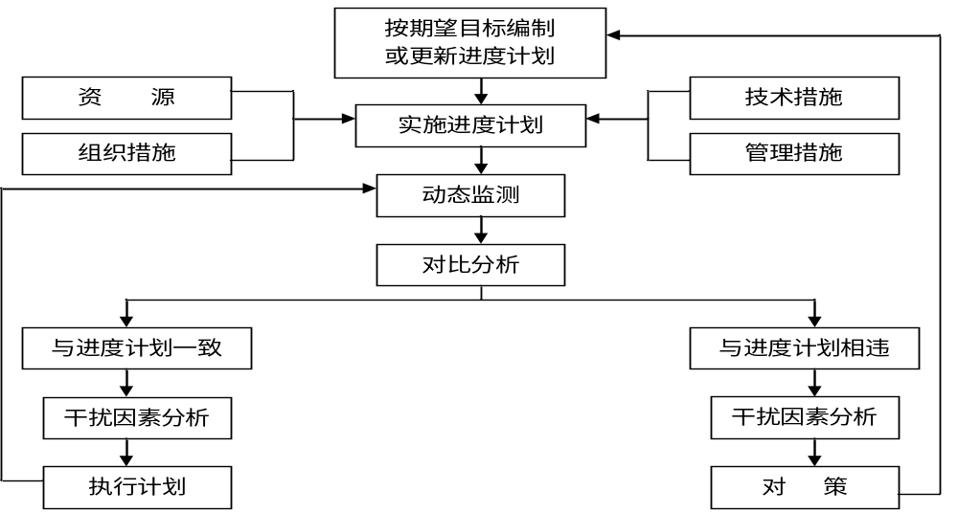
P.142
5.6 项目进度控制
5.6.3 项目进度控制的过程
图5-10 项目进度控制过程图
<number>/45
Notes:
一、项目管理的价值
项目管理正是因为其自身的价值才得到企业和个人的认可和应用。
1、项目管理作为管理子集，当然有管理的通常意义上的价值。企业管理对企业的兴衰成败起着决定性的作用，当然项目管理对项目的成败也起着决定性的作用。
2、.提高项目成功率给企业带来巨大的社会效益和经济效益。（香港机场副总指挥称，由于没有应用项目管理的新技术，香港机场的建设多花40亿港币）
3、项目管理还有一个非常重要的价值，这就是知识积累。实施项目是一个非常理想的积累知识的方式，项目管理也是理想的知识管理的途径。 （因为项目实施过程中获得的经验和教训的总结就是知识）

Slide 45
P.143
5.6 项目进度控制
5.6.4 进度控制方法
1）项目进度报告
  表5-7 项目进度计划执行情况报告
  表5-8 项目详细设计检查报告
  表5-9 项目执行状态报告
2）使用进度变更控制系统
3）应用项目进度管理软件
4）进行比较分析
<number>/45
Notes:
一、项目管理的价值
项目管理正是因为其自身的价值才得到企业和个人的认可和应用。
1、项目管理作为管理子集，当然有管理的通常意义上的价值。企业管理对企业的兴衰成败起着决定性的作用，当然项目管理对项目的成败也起着决定性的作用。
2、.提高项目成功率给企业带来巨大的社会效益和经济效益。（香港机场副总指挥称，由于没有应用项目管理的新技术，香港机场的建设多花40亿港币）
3、项目管理还有一个非常重要的价值，这就是知识积累。实施项目是一个非常理想的积累知识的方式，项目管理也是理想的知识管理的途径。 （因为项目实施过程中获得的经验和教训的总结就是知识）

Slide 46
5.6 项目进度控制
5.6.5 IT项目进度控制
关键的干系人参与制定和一致认可项目进度计划，是计划可用的基础。
建立现实的项目进度计划是计划可行的基础。
项目经理清楚而如实地汇报项目的状态是计划可控的基础。
<number>/45
Notes:
一、项目管理的价值
项目管理正是因为其自身的价值才得到企业和个人的认可和应用。
1、项目管理作为管理子集，当然有管理的通常意义上的价值。企业管理对企业的兴衰成败起着决定性的作用，当然项目管理对项目的成败也起着决定性的作用。
2、.提高项目成功率给企业带来巨大的社会效益和经济效益。（香港机场副总指挥称，由于没有应用项目管理的新技术，香港机场的建设多花40亿港币）
3、项目管理还有一个非常重要的价值，这就是知识积累。实施项目是一个非常理想的积累知识的方式，项目管理也是理想的知识管理的途径。 （因为项目实施过程中获得的经验和教训的总结就是知识）

Slide 47
P.145
【案例5-1的进一步分析 】
钱经理在进度管理方面主要存在的问题有：
没有按照项目开发流程进行进度管理。
进度计划的编制由钱经理一个人几乎是依据原来类似的项目来完成，没有对实际的项目进行活动的定义、排序，也没有有效地进行历时估算。
没有对项目可用资源进行科学地评估。
当出现进度延迟后，应请求进度变更，并进行项目进度更新，而钱经理则是盲目赶工，最终导致项目进度失控。
<number>/45
Notes:
一、项目管理的价值
项目管理正是因为其自身的价值才得到企业和个人的认可和应用。
1、项目管理作为管理子集，当然有管理的通常意义上的价值。企业管理对企业的兴衰成败起着决定性的作用，当然项目管理对项目的成败也起着决定性的作用。
2、.提高项目成功率给企业带来巨大的社会效益和经济效益。（香港机场副总指挥称，由于没有应用项目管理的新技术，香港机场的建设多花40亿港币）
3、项目管理还有一个非常重要的价值，这就是知识积累。实施项目是一个非常理想的积累知识的方式，项目管理也是理想的知识管理的途径。 （因为项目实施过程中获得的经验和教训的总结就是知识）

Slide 48
P.145
【小结】
项目时间管理常被引述为项目冲突的主要根源。
时间管理主要过程：活动定义、排序、资源估算、时间估算、进度计划制定和进度控制。
活动定义有助于产生更加详细的工作分解结构和支持细节。
活动排序确定活动之间的关系或依赖关系。
活动估算对完成各项活动所花费的资源和时间进行估算。
进度计划制定应用项目时间管理所有前面过程的结果，来决定项目的开始日期和完成日期。
进度变更控制是确保项目进度按计划完成的关键，强化进度计划的实际检查 ，做好人的工作是计划受控的重要手段。
<number>/45
Notes:
一、项目管理的价值
项目管理正是因为其自身的价值才得到企业和个人的认可和应用。
1、项目管理作为管理子集，当然有管理的通常意义上的价值。企业管理对企业的兴衰成败起着决定性的作用，当然项目管理对项目的成败也起着决定性的作用。
2、.提高项目成功率给企业带来巨大的社会效益和经济效益。（香港机场副总指挥称，由于没有应用项目管理的新技术，香港机场的建设多花40亿港币）
3、项目管理还有一个非常重要的价值，这就是知识积累。实施项目是一个非常理想的积累知识的方式，项目管理也是理想的知识管理的途径。 （因为项目实施过程中获得的经验和教训的总结就是知识）

Slide 49
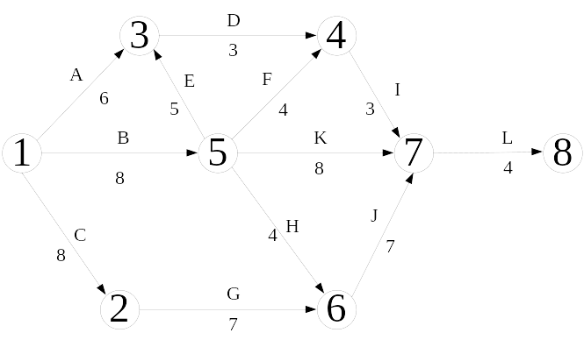
P.146
【习题与思考 】
5.8.1项目进度管理过程包括哪些内容？
5.8.2 结合你所参与的项目，编制项目进度报告？并说明在项目进度计划编制时应该注意哪几个方面的问题？
5.8.5根据所示的网络图，回答下列问题：
（1）指出关键路径，并确定项目的工期；
（2）计算活动I的最早开工时间和最早完工时间；
（3）计算活动B的最迟开工时间和最迟完工时间；
（4）计算活动D的自由时差。
（设活动A、B、C的最早开工时间ES=0，
活动L的最迟完工时间LF=27）
<number>/45
Notes:
一、项目管理的价值
项目管理正是因为其自身的价值才得到企业和个人的认可和应用。
1、项目管理作为管理子集，当然有管理的通常意义上的价值。企业管理对企业的兴衰成败起着决定性的作用，当然项目管理对项目的成败也起着决定性的作用。
2、.提高项目成功率给企业带来巨大的社会效益和经济效益。（香港机场副总指挥称，由于没有应用项目管理的新技术，香港机场的建设多花40亿港币）
3、项目管理还有一个非常重要的价值，这就是知识积累。实施项目是一个非常理想的积累知识的方式，项目管理也是理想的知识管理的途径。 （因为项目实施过程中获得的经验和教训的总结就是知识）

Slide 50
P.147
【推荐读物 】
项目计划与进度管理
（美）格雷戈里T●豪根 著
机械工业出版社 ，2005出版
<number>/45
Notes:
一、项目管理的价值
项目管理正是因为其自身的价值才得到企业和个人的认可和应用。
1、项目管理作为管理子集，当然有管理的通常意义上的价值。企业管理对企业的兴衰成败起着决定性的作用，当然项目管理对项目的成败也起着决定性的作用。
2、.提高项目成功率给企业带来巨大的社会效益和经济效益。（香港机场副总指挥称，由于没有应用项目管理的新技术，香港机场的建设多花40亿港币）
3、项目管理还有一个非常重要的价值，这就是知识积累。实施项目是一个非常理想的积累知识的方式，项目管理也是理想的知识管理的途径。 （因为项目实施过程中获得的经验和教训的总结就是知识）

Slide 51
【感想&体会 】
世界上唯一公平的资源就是时间，每个人每天都拥有24小时、1440分钟、86400秒钟。
能够充分地利用时间，说明你在成长；
能够有效的控制时间，说明你在成熟。
争取时间，获得先机；
控制进度，掌握成功！ 。
谢谢大家
<number>/45
Notes:
一、项目管理的价值
项目管理正是因为其自身的价值才得到企业和个人的认可和应用。
1、项目管理作为管理子集，当然有管理的通常意义上的价值。企业管理对企业的兴衰成败起着决定性的作用，当然项目管理对项目的成败也起着决定性的作用。
2、.提高项目成功率给企业带来巨大的社会效益和经济效益。（香港机场副总指挥称，由于没有应用项目管理的新技术，香港机场的建设多花40亿港币）
3、项目管理还有一个非常重要的价值，这就是知识积累。实施项目是一个非常理想的积累知识的方式，项目管理也是理想的知识管理的途径。 （因为项目实施过程中获得的经验和教训的总结就是知识）

